Slide 1

CONVOCATORIA DE SUBVENCIÓNS
ANO 2019
ENTIDADES SEN ÁNIMO DE LUCRO
A Coruña, 11 de marzo de 2019 Reunión convocatoria de subvencións 2019

Slide 2
Convocatorias
Prazos
Información das convocatorias
Requisitos entidades
Rexistro
Compatibilidades
Características das convocatorias
Cambios nas convocatorias
Contacto
Convocatorias

Slide 3
MANTEMENTO
Servizos sociais
Centros FOAXE-C
Programas FOAXE-P
Igualdade FOIO0A
Sociosanitaria FOCVAA
INVESTIMENTO
Servizos sociais FOIE
Convocatorias
Prazos
Información das convocatorias
Requisitos entidades
Rexistro
Compatibilidades
Características das convocatorias
Cambios nas convocatorias
Contacto

Slide 4
A CONVOCATORIA DE MANTEMENTO DE CENTROS DE SERVIZOS SOCIAIS (FOAXE-C) ESTÁ DESTINADA Ó MANTEMENTO XERAL DOS CENTROS.
A CONVOCATORIA DE MANTEMENTO DE PROGRAMAS DE SERVIZOS SOCIAIS (FOAXE-P) ESTÁ DESTINADA PARA PROGRAMAS ESPECÍFICOS AÍNDA QUE ESTES SE DESENVOLVAN DENTRO DUN CENTRO.
POR EXEMPLO:
UN PROGRAMA DE FISIOTERAPIA OU REHABILITACIÓN QUE SE PRESTE NUN CENTRO DE DÍA E QUE INCLÚA GASTOS ESPECÍFICOS DO PROGRAMA DEBE SOLICITARSE DENTRO DE CONVOCATORIA FOAXE-P.
EN CAMBIO SI O QUE SE SOLICITA É O MANTEMENTO DO CENTRO DE DÍA ONDE SE INCLUÉN GASTOS XERAIS DO CENTRO DEBE SOLICITARSE DENTRO DA CONVOCATORIA FOAXE-C

Slide 5
Convocatorias
Prazos
Información das convocatorias
Requisitos entidades
Rexistro
Compatibilidades
Características das convocatorias
Cambios nas convocatorias
Contacto
Prazos

Slide 6
Convocatorias
Prazos
Información das convocatorias
Requisitos entidades
Rexistro
Compatibilidades
Características das convocatorias
Cambios nas convocatorias
Contacto
PRAZO SOLICITUDE
Ata o 21 de marzo de 2019 ás 14.00 horas
PRAZO XUSTIFICACIÓN
Ata o 30 de abril de 2020 ás 14.00 horas

Slide 7
Convocatorias
Prazos
Información das convocatorias
Requisitos entidades
Rexistro
Compatibilidades
Características das convocatorias
Cambios nas convocatorias
Contacto
Información das convocatorias

Slide 8
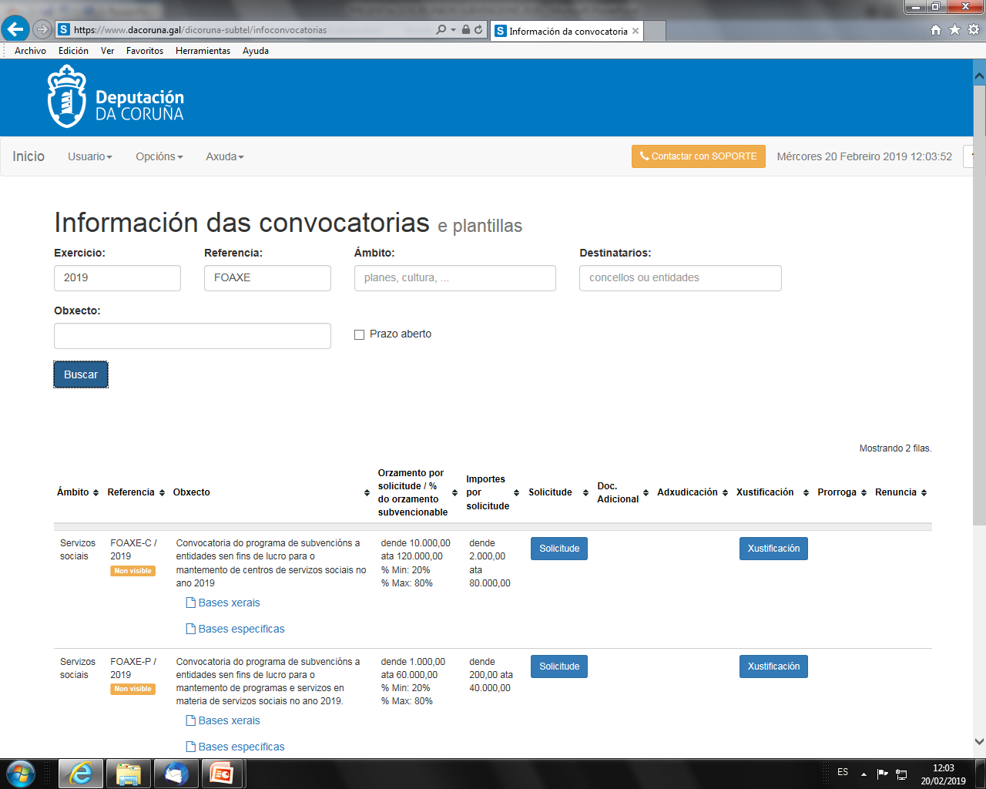

Slide 9
Convocatorias
Prazos
Información das convocatorias
Requisitos entidades
Rexistro
Compatibilidades
Características das convocatorias
Cambios nas convocatorias
Contacto
Requisitos entidades

Slide 10
Estaren legalmente constituídas como entidades privadas antes de presentaren a solicitude.
No caso das asociacións, acreditaren un número mínimo de 25 socios/as ou partícipes, agás as excepcións da convocatoria específica.
Teren o domicilio fiscal na provincia da Coruña ou acreditaren que as actividades e investimentos obxecto da subvención se realizarán no ámbito territorial desta provincia ou, se fora o caso, que a súa actividade beneficie á cidadanía da provincia da Coruña.

Slide 11
Convocatorias
Prazos
Información das convocatorias
Requisitos entidades
Rexistro
Compatibilidades
Características das convocatorias
Cambios nas convocatorias
Contacto
Entidades sen ánimo de lucro
Cooperativas sen ánimo de lucro
Centros especiais de emprego
ANPAS e Federacións de ANPAS

Slide 12
Convocatorias
Prazos
Información das convocatorias
Requisitos entidades
Rexistro
Compatibilidades
Características das convocatorias
Cambios nas convocatorias
Contacto
Rexistro

Slide 13
ENTIDADES SS.SS. E IGUALDADE - REXISTRO DE ENTIDADES
PRESTADORAS DE SERVIZOS SOCIAIS DA XUNTA DE GALICIA. NO CASO
DE IGUALDADE, NA ÁREA ESPECÍFICA DE IGUALDADE.
COOPERATIVAS SEN ÁNIMO DE LUCRO.- REXISTRO DE COOPERATIVAS
DA XUNTA DE GALICIA COMO SEN ÁNIMO DE LUCRO
CENTROS ESPECIAIS DE EMPREGO.- REXISTRO DE CENTROS ESPECIAIS
DE EMPREGO DA XUNTA DE GALICIA COMO SEN ÁNIMO DE LUCRO
ANPAS E FEDERACIÓNS DE ANPAS.- CONSELLERÍA DE EDUCACIÓN DA
XUNTA DE GALICIA

Slide 14
Convocatorias
Prazos
Información das convocatorias
Requisitos entidades
Rexistro
Compatibilidades
Características das convocatorias
Cambios nas convocatorias
Contacto
Compatibilidades

Slide 15
FOAXE-C con FOIE
FOAXE- P con FOIE
Mantemento de centros e mantemento de programas con investimento
O resto das convocatorias non son compatibles entre sí

Slide 16
Convocatorias
Prazos
Información das convocatorias
Requisitos entidades
Rexistro
Compatibilidades
Cambios nas convocatorias
Contacto
Características das convocatorias

Slide 17
FOAXE-C
ORZAMENTO SUBVENCIONABLE | Mínimo 10.000 € Máximo 120.000 €
IMPORTE A SOLICITAR | Mínimo 2.000 € Máximo 80.000 €
FOAXE-P
ORZAMENTO SUBVENCIONABLE | Mínimo 1.000 € Máximo 60.000 €
IMPORTE A SOLICITAR | Mínimo 200 € Máximo 40.000 €
FOIE
ORZAMENTO SUBVENCIONABLE | Mínimo 750 € Máximo 100.000 €
IMPORTE A SOLICITAR | Mínimo 150 € Máximo 60.000 €

Slide 18
FOCVAA
ORZAMENTO SUBVENCIONABLE | Mínimo 1.250 € Máximo 100.000 €
IMPORTE A SOLICITAR | Mínimo 1.000 € Máximo 40.000 €
FOAXE-P
ORZAMENTO SUBVENCIONABLE | Mínimo 1.250 € Máximo 100.000 €
IMPORTE A SOLICITAR | Mínimo 1.000 € Máximo 40.000 €

Slide 19
Convocatorias
Prazos
Información das convocatorias
Requisitos entidades
Rexistro
Compatibilidades
Características das convocatorias
Cambios nas convocatorias
Contacto
Cambios nas convocatorias

Slide 20
Convocatorias
Prazos
Información das convocatorias
Requisitos entidades
Rexistro
Compatibilidades
Características das convocatorias
Cambios nas convocatorias
Contacto
Separación da convocatoria de mantemento de centros da convocatoria de mantemento de programas
Límites orzamento e concesión distintos
Límite de gastos xerais non se aplica en FOAXE-C
Criterios de valoración
Achegas das persoas usuarias

Slide 21
Convocatorias
Prazos
Información das convocatorias
Requisitos entidades
Rexistro
Compatibilidades
Características das convocatorias
Cambios nas convocatorias
Contacto
Contacto

Slide 22
CONVOCATORIA | PERSOA DE CONTACTO | DATOS
FOAXE-C e FOAXE-P (Mantemento SS.SS) | Fernanda Soutullo Siveiro | fernanda.soutullo@dacoruna.gal Tfno.: 981080776
FOIE (Investimento SS.SS) | Paula Filgueiras Espasandín | paula.filgueiras@dacoruna.gal Tfno.: 981080780
FOCVAA (Sociosanitarias) | Mª Jesús Aradas Couselo | mariajesus.aradas@dacoruna.gal Tfno.: 981080370
FOIO 0A (Igualdade de xénero) | Eva Ovenza Pereira | eva.ovenza@dacoruna.gal Tfno.: 981080775
Negociado de servicios sociais |  | Tfno.: 981080775

Slide 23
Grazas pola vosa participación
SECCIÓN DE SERVIZOS SOCIAIS
SERVIZO DE ACCIÓN SOCIAL, CULTURAL E DEPORTES
servizos.sociais@dacoruna.gal
PÁXINA WEB: www.dacoruna.gal/servizos-sociais

